Slide 4
Hot-air balloon
GAME
START
1
2
3
4
5
6
7

Slide 5
Câu 1
63 270
Số 6 ở hàng nào?
A. nghìn
B. chục nghìn
C. trăm
1
2
3
4
5
6
START
Notes:
Xin chào quý thầy cô đã quan tâm đến sản phẩm của em ạ!
Game trắc nghiệm có 3 ý A, B, C.
Quý thầy cô sẽ gõ đáp án đúng vào ô CORRECT ANSWER, đáp án sai vào ô WRONG ANSWER.

Slide 6
Câu 2
63 270
Số 7 ở hàng nào?
A. chục
B. chục nghìn
C. nghìn
2
1
3
4
5
6
START

Slide 7
Câu 3
1 trăm nghìn = ? chục nghìn
A. 100
B. 10
C. 1 000
3
1
2
4
5
6
START

Slide 8
Câu 4
1 chục nghìn = ? nghìn
A. 1000
B. 100
C. 10
4
1
2
3
5
6
START

Slide 9
1
2
3
4
5
6
START

Slide 11
Vị khách này muốn thiết kế một chiếc đầm cho buổi sinh nhật của bản thân. Hãy hoàn thành các nhiệm vụ để thiết kế cho cô bé nhé!

Slide 12
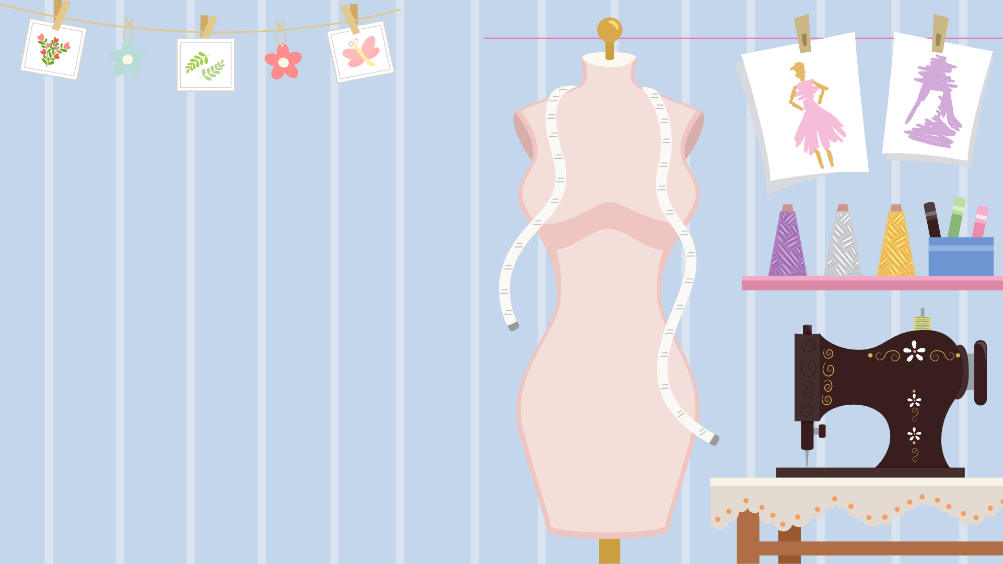
NHIỆM VỤ 1
NHIỆM VỤ 1
Ý TƯỞNG CHIẾC VÁY
Ý TƯỞNG CHIẾC VÁY

Slide 13
GIỚI THIỆU SỐ CÓ NĂMCHỮ SỐ
40 000
Hàng
Chục nghìn | Nghìn | Trăm | Chục | Đơn vị
.?. | .?. |  | .?. | .?.
4
Có 4 chục nghìn, ta viết chữ số 4 ở hàng chục nghìn.
Có mấy chục nghìn?

Slide 14
GIỚI THIỆU SỐ CÓ NĂMCHỮ SỐ
40 000
5 000
Hàng
Chục nghìn | Nghìn | Trăm | Chục | Đơn vị
.?. | .?. |  | .?. | .?.
4
5
Có 5 nghìn, ta viết chữ số 5 ở hàng nghìn.
Có mấy nghìn?

Slide 15
GIỚI THIỆU SỐ CÓ NĂMCHỮ SỐ
40 000
5 000
200
Hàng
Chục nghìn | Nghìn | Trăm | Chục | Đơn vị
.?. | .?. |  | .?. | .?.
4
5
2
Có 2 trăm, ta viết chữ số 2ở hàng trăm.
Có mấy trăm ?

Slide 16
GIỚI THIỆU SỐ CÓ NĂMCHỮ SỐ
40 000
5 000
200
7
Hàng
Chục nghìn | Nghìn | Trăm | Chục | Đơn vị
.?. | .?. |  | .?. | .?.
4
5
2
7
Có 7 chục, ta viết chữ số 7 ở hàng chục.
Có mấy chục?

Slide 17
GIỚI THIỆU SỐ CÓ NĂMCHỮ SỐ
40 000
5 000
200
70
3
Hàng
Chục nghìn | Nghìn | Trăm | Chục | Đơn vị
.?. | .?. |  | .?. | .?.
4
5
2
7
3
Có 3 đơn vị, ta viết chữ số 3 ở hàng đơn vị.
Có mấy đơn vị?

Slide 18
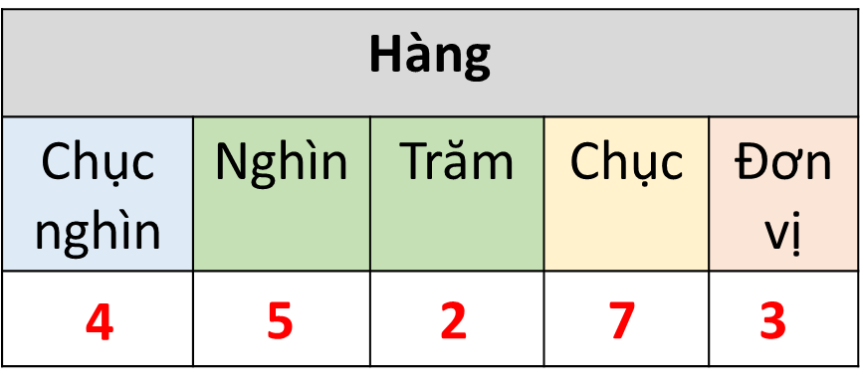
GIỚI THIỆU SỐ CÓ NĂM CHỮ SỐ
Có 4 chục nghìn, 5 nghìn, 2 trăm, 7 chục và 3 đơn vị

Slide 19
GIỚI THIỆU SỐ CÓ BỐN CHỮ SỐ
- Viết số: 45 273
LƯU Ý: Khi viết các số có bốn chữ số nên viết khoảng cách giữa chữ số hàng nghìn và hàng trăm rộng hơn một chút so với các khoảng cách khác
Hàng
Nghìn | Trăm | Chục | Đơn vị
5 | 2 | 7 | 3
- Đọc số: Bốn mươi lăm nghìn hai trăm bảy mươi ba

Slide 20
GIỚI THIỆU SỐ CÓ BỐN CHỮ SỐ
Giá trị mỗi chữ số ?
- Số 45 273 gồm 4 chục nghìn, 5 nghìn, 2 trăm,
7 chục và 3 đơn vị.
- Viết số thành tổng:
45 273 = 40 000 + 5 000 + 200 + 70 + 3

Slide 21
Cháu thích một chiếc váy xòe lấp lánh ạ!
Cảm ơn các em đã giúp chị hiểu thêm về ý tưởng chiếc váy của cô bé!

Slide 23
NHIỆM VỤ 2
NHIỆM VỤ 2
CHẤT LIỆU YÊU THÍCH
CHẤT LIỆU YÊU THÍCH

Slide 24
1

Slide 25
1
a ) 48 131
1 000
1 000
10 000
10 000
1 000
1 000
10
10 000
1 000
1 000
10
10 000
1 000
1 000
100
10
1
4 chục nghìn, 8 nghìn, 1 trăm, 3 chục, 1 đơn vị

Slide 26
1
b ) 97 254
1 000
10
10 000
10 000
1 000
10
10 000
1
10 000
10 000
1 000
10
1
10 000
10 000
1 000
1 000
100
10
1
10 000
10 000
1 000
1 000
100
10
1
9 chục nghìn, 7 nghìn, 2 trăm, 5 chục, 4 đơn vị

Slide 27
1
b) 18 546
1 000
100
1
1 000
100
10
1
1 000
1 000
100
10
1
1 000
1 000
100
10
1
10 000
1 000
1 000
100
10
1
1
1 chục nghìn, 8 nghìn, 5 trăm, 4 chục, 6 đơn vị

Slide 28
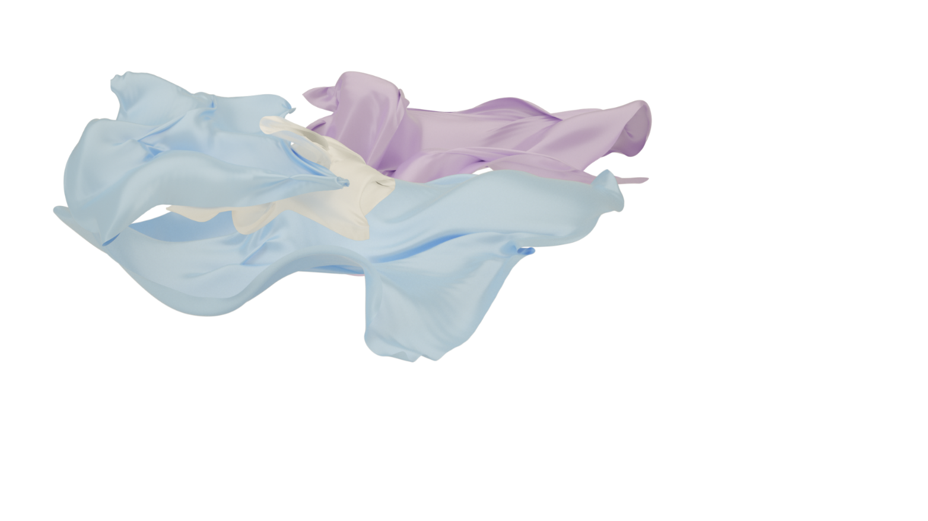
Các em đã giúp vị khách nhí tìm ra loại vải yêu thích rồi đấy!
Đây là loại vải đẹp nhất cháu từng thấy! Cháu rất thích

Slide 29
Luyện tập
Luyện tập

Slide 30
NHIỆM VỤ 3
NHIỆM VỤ 3
SỐ ĐO CỦA BẠN
SỐ ĐO CỦA BẠN

Slide 31
1
Làm theo mẫu
92 001
9
2
0
0
1
mười ba nghìn một trăm linh năm
1
3
1
0
5
bốn mươi lăm nghìn một trăm mười lăm
4
5
1
1
5
chín mươi chín nghìn chín trăm chín mươi chín
99 999

Slide 32
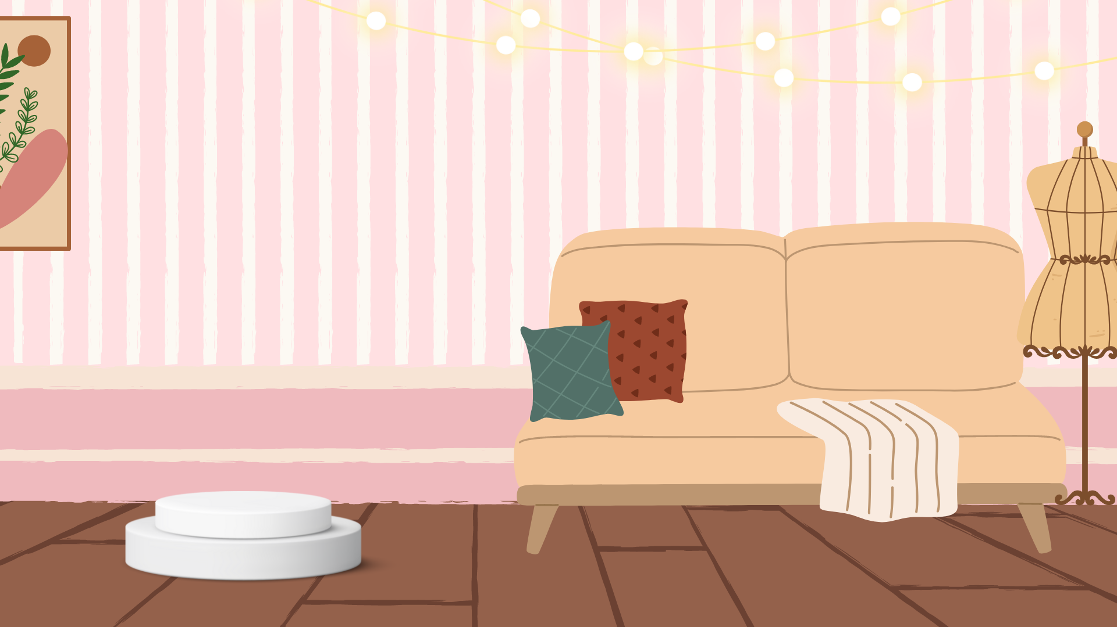
Các em đã giúp chị đo được số đo cho cô bé. Cảm ơn các em nhiều nhé!

Slide 33
Củng
cố
Củng
cố

Slide 34
Hãy trả lời các câu hỏi để có thể nhận các phần quà bí ẩn bạn nhé!

Slide 35
Viết số 60 030 thành tổng:
B
A
6 000 + 30
6 + 0 + 3 +0
C
D
60 000 + 3
60 000 + 30
Notes:
GV click chuột vào chữ A,B,C,D để hiện kết quả đáp án.

Slide 36
Trong 98 362 số 8 thuộc hàng gì?
A
B
Hàng chục
Hàng trăm
C
Hàng nghìn
D
Hàng chục nghìn
Notes:
GV click chuột vào chữ A,B,C,D để hiện kết quả đáp án.

Slide 37
TẠM BIỆT VÀ HẸN GẶP LẠI
TẠM BIỆT VÀ HẸN GẶP LẠI

